Slide 1
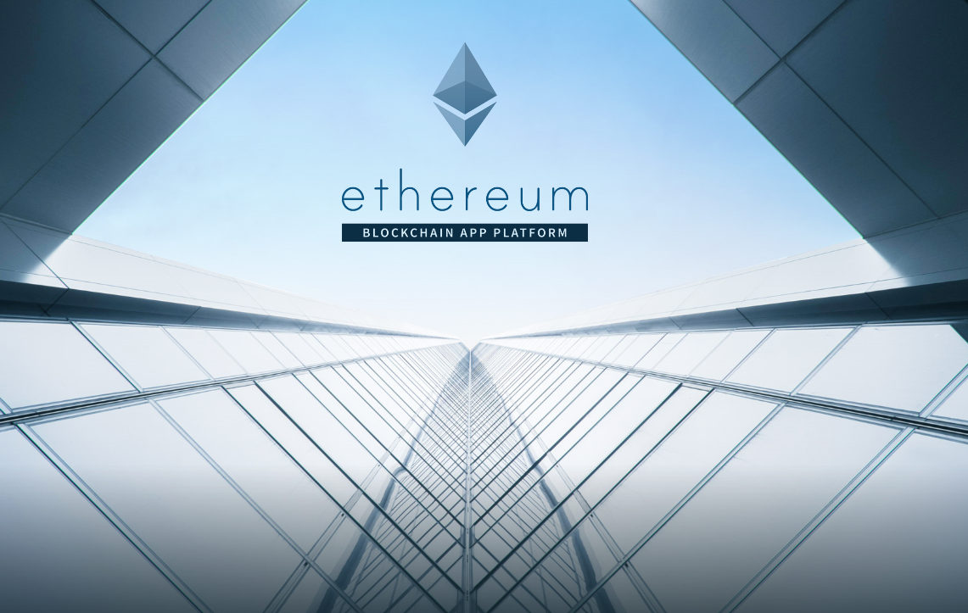
이더리움 기반 탈중앙화 금융거래 마켓
2017.11.07
TCL – Blockchain
문형준,김성훈,오대명,전보관
Notes:
여러분, 비트코인 또는 이더리움같은 암호화폐에 투자 해보셨나요
국내 암호화폐 거래소의 일일거래액이 코스닥을 능가했다고합니다.
투자 경험이 없어도, 암호화폐 가치폭등, 투기열풍 같은 기사는 접하셨을 겁니다.
저희는 암호화폐의 기술적 근원인 블록체인을 직접 활용해 이더리움 통화시장의
투자 수요와 리스크 햇지 수요를 상호간 충족할 수 있는 BM을 구현해 보았습니다.

Slide 2
1
Why Blockchain? 1.1 Blockchain - Gartner
Why Ethereum?
Project
이후 계획
Q&A

Slide 3
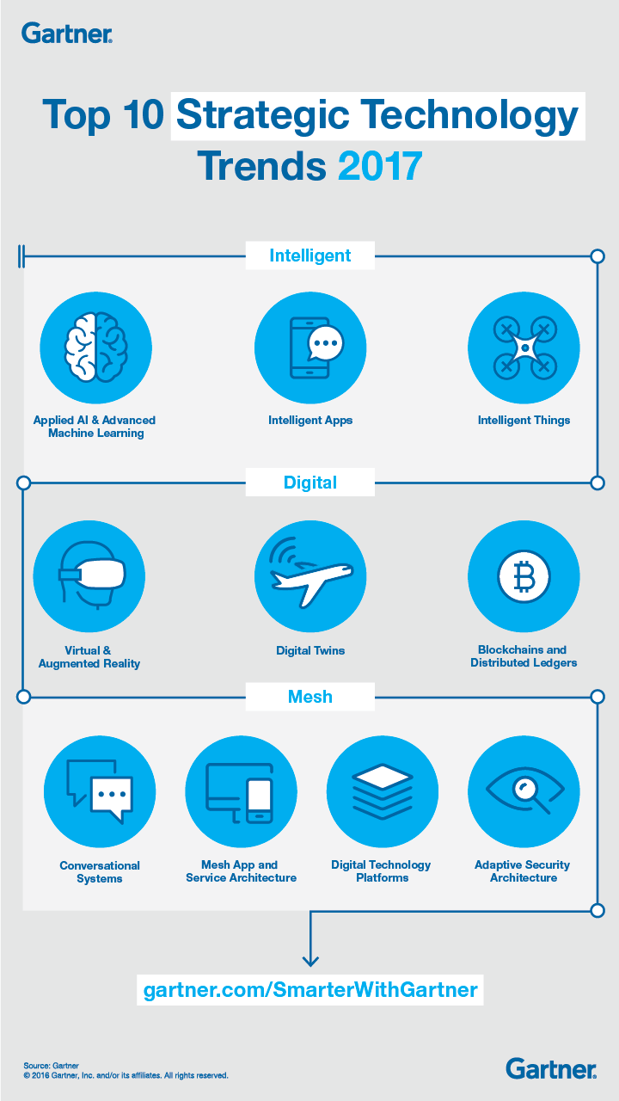

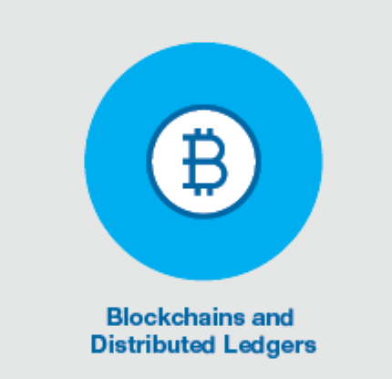
1. BlockChain - Gartner
Ⅰ. Why BlockChain?
Notes:
- 가트너 10대기술 장표
블록체인은 매년 가트너가 선정하는 10대 전략기술에 2년 연속 선정되었습니다.
2017년은 분산원장이라는 주제로 다소 제한적인 용도로 제시되었다면,
2018년은 BackendITInfra개념의 매쉬로 분류되며, 산업 전반에 영향을 줄 수 있는 핵심기술로 판단하고 있는 것을 볼 수 있습니다.
다양한 업종에서 실험적인 PoC를 거치며 활용가능성을 구체화 하는 과정입니다.
우리 과제도 그러한PoC의 일환으로 진행되었습니다.
그 중심에 Ethereum 기술이 있습니다.

Slide 4
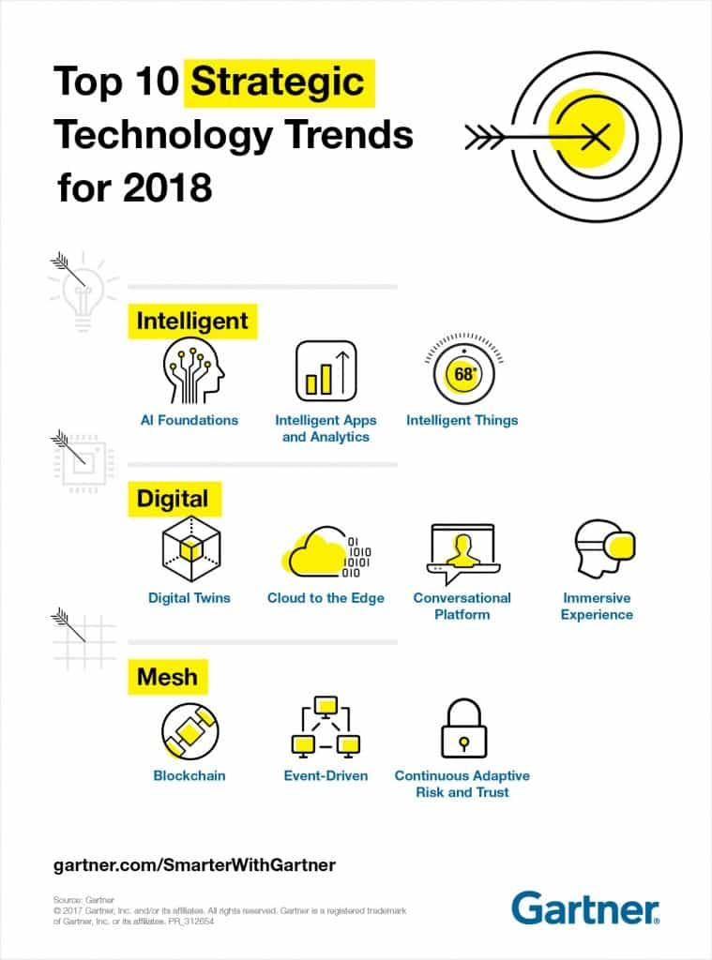
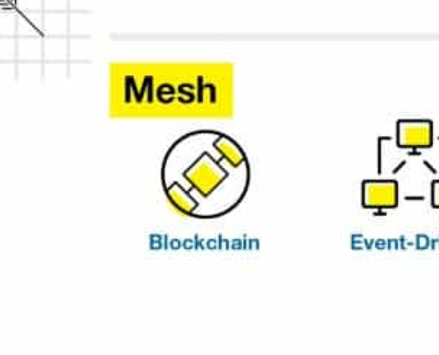
1. BlockChain - Gartner
Ⅰ. Why BlockChain?
Notes:
- 가트너 10대기술 장표
블록체인은 매년 가트너가 선정하는 10대 전략기술에 2년 연속 선정되었습니다.
2017년은 분산원장이라는 주제로 다소 제한적인 용도로 제시되었다면,
2018년은 BackendITInfra개념의 매쉬로 분류되며, 산업 전반에 영향을 줄 수 있는 핵심기술로 판단하고 있는 것을 볼 수 있습니다.
다양한 업종에서 실험적인 PoC를 거치며 활용가능성을 구체화 하는 과정입니다.
우리 과제도 그러한PoC의 일환으로 진행되었습니다.
그 중심에 Ethereum 기술이 있습니다.

Slide 5
2
Why Blockchain? 1.1 Blockchain - Gartner
Why Ethereum?
2.1 분산원장에서 Smart Contract까지
2.2 Smart Contract?
2.2 Ecosystem
3. Project
4. 이후 계획
5. Q&A

Slide 6
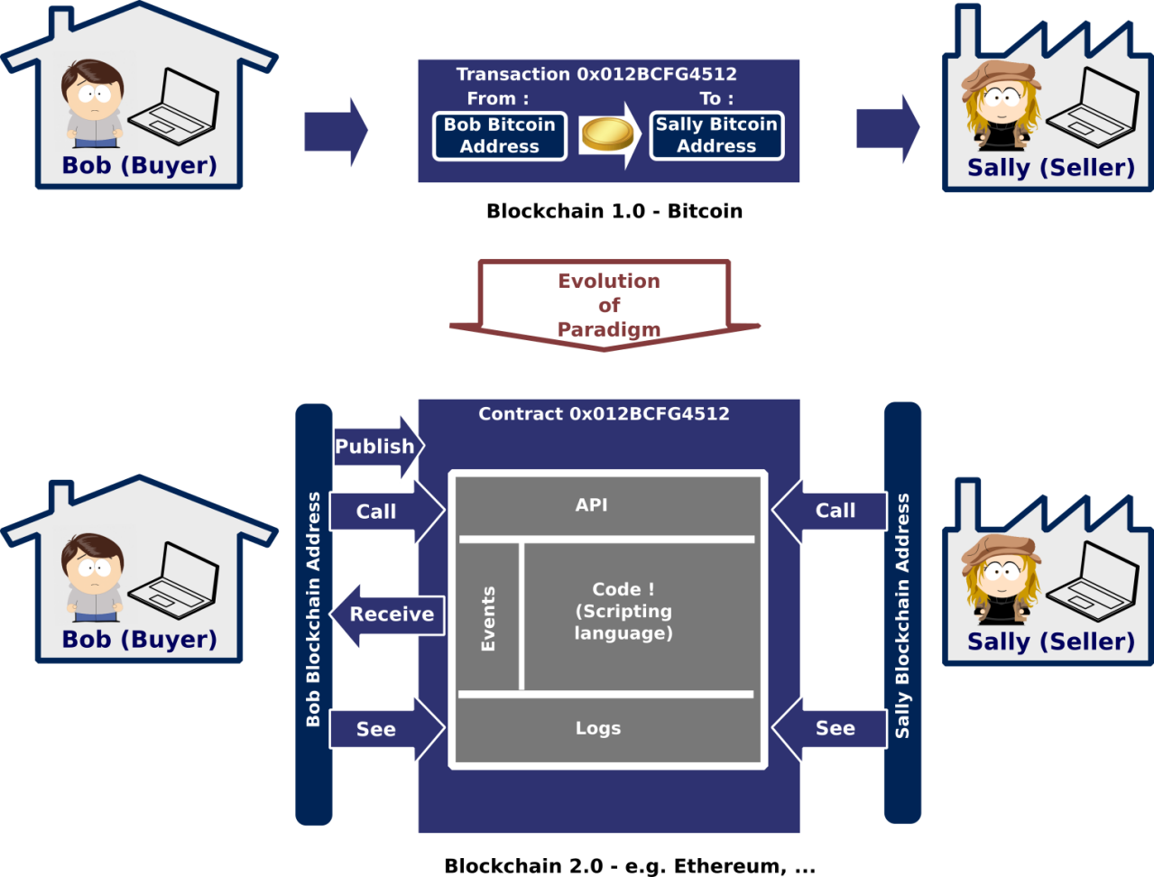
1. 분산원장에서 Smart Contract까지
Ⅱ. Why Ethereum?
Notes:
- 1세대 2세대 특징
위에서 언급했듯 블록체인의 주요 특징은 분산원장입니다.
블록체인 1세대인 비트코인은 A로부터 B로 송금한 내역을 모든 Peer가 보유하도록 합니다.
Ethereum과 비트코인의 가장 큰 차이는 SmartContract입니다.
블록체인 2세대인 이더리움은 송금내역과 SmartContract라 불리는 비지니스로직을 모든 Peer가 보유하고, 실행하도록 합니다.
이로서, SmartContract 수행결과는 모든 Peer에서 동일한 것으로 신뢰 할 수 있습니다.

Slide 7
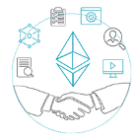
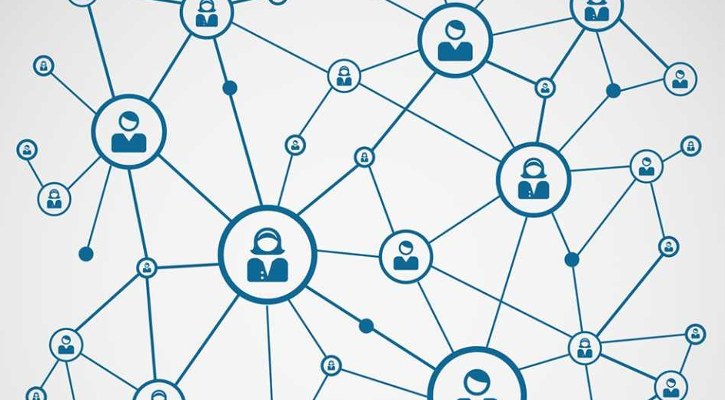
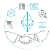
2. Smart Contract?
Ⅱ. Why Ethereum?
Notes:
- 1세대 2세대 특징
위에서 언급했듯 블록체인의 주요 특징은 분산원장입니다.
블록체인 1세대인 비트코인은 A로부터 B로 송금한 내역을 모든 Peer가 보유하도록 합니다.
Ethereum과 비트코인의 가장 큰 차이는 SmartContract입니다.
블록체인 2세대인 이더리움은 송금내역과 SmartContract라 불리는 비지니스로직을 모든 Peer가 보유하고, 실행하도록 합니다.
이로서, SmartContract 수행결과는 모든 Peer에서 동일한 것으로 신뢰 할 수 있습니다.

Slide 8
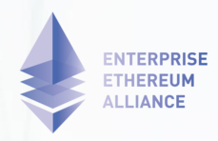
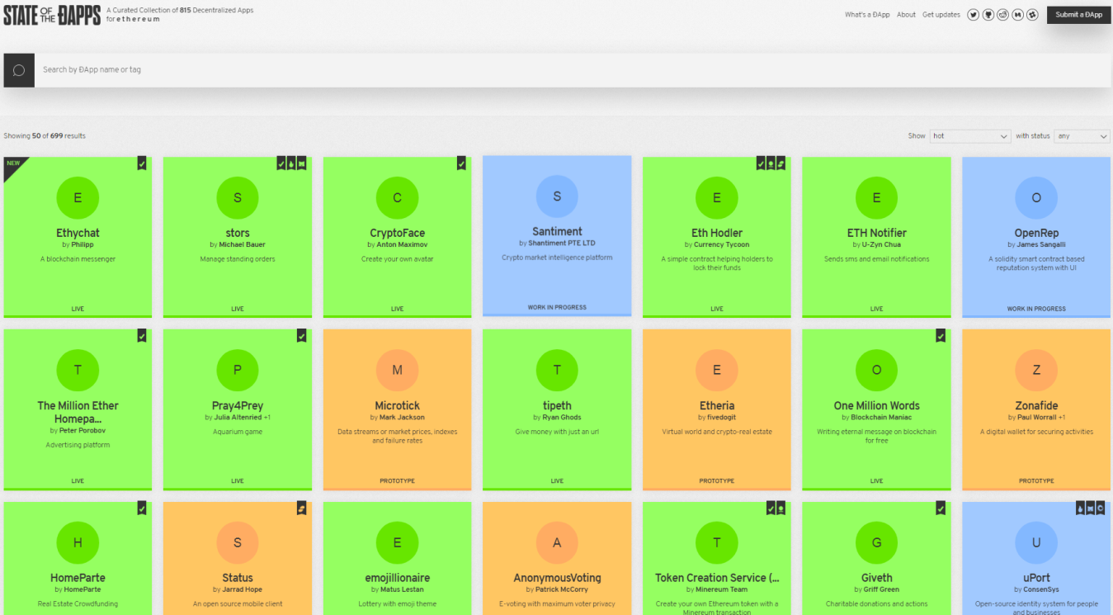
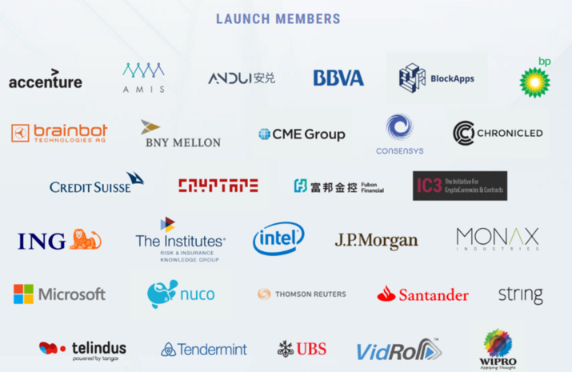
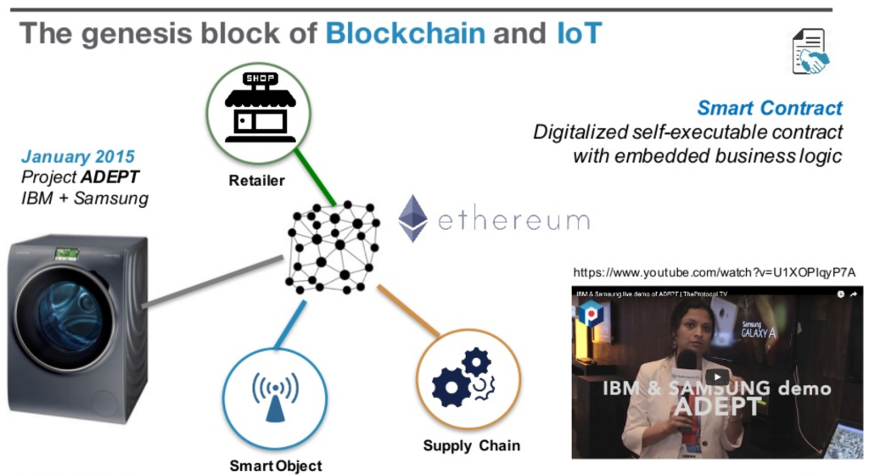
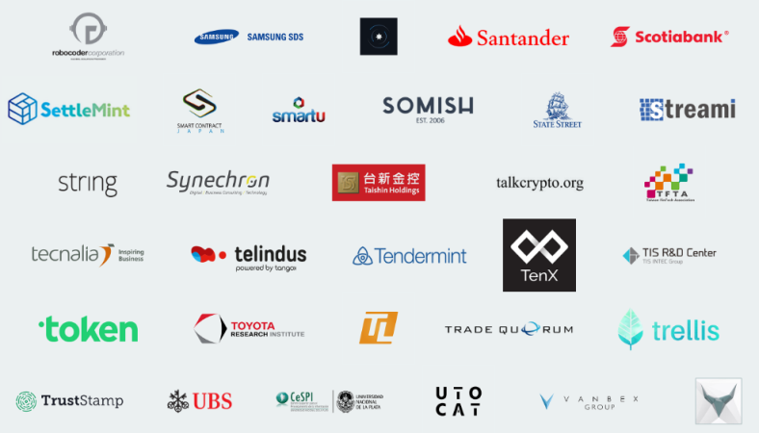
3. Ethereum Ecosystem
Ⅱ. Why Ethereum?
Notes:
- EEA, DappMarket, IOT PoC활용도
이러한 특성을 기반으로 탈중앙화, 무신뢰개체간 계약등의 서비스가 가능해지며
이를 기업 비즈니스에서 활용하기 위한 EEA
앱스토어생태계와 비슷하게 B2C서비스를 제공하는 Ethereum Dapp Market
IoT- Ethereum 연계를 증명한 PoC인 삼성전자 IBM의 Project ADEPT등
다양한 방향으로 서비스 개발이 진행되고 있습니다.

Slide 9
3
Why Blockchain? 1.1 Blockchain - Gartner
Why Ethereum?
2.1 분산원장에서 Smart Contract까지
2.2 Smart Contract?
2.2 Ecosystem
3. Project
3.1 개발환경
3.2 BM(Usecase)
3.3 시연
3.4 어플리케이션 아키텍쳐
4. 이후 계획
5. Q&A

Slide 10
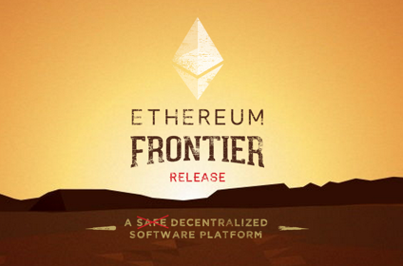
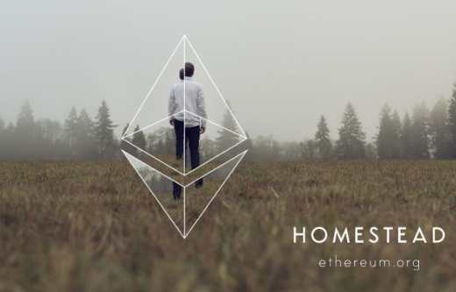
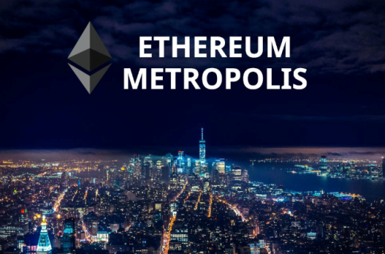
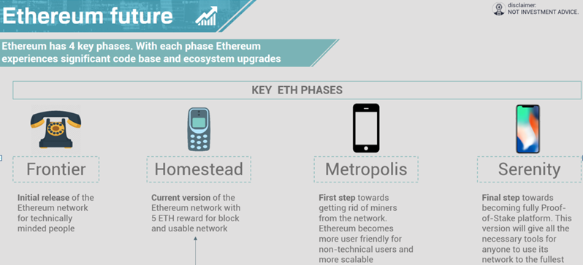
1. 개발환경
Ⅲ. Project
ETHEREUM
SERENITY ?
Notes:
'- 기술요소 비교표
- 기술요소 ScreeenShot
-chain code / contract
-Go , java / Solidity, phython,
Ethereum 프로젝트는 이더리움재단을 주축으로 하는 오픈소스프로젝트로, 멀티플랫폼을 지원하며,
개발 Roadmap에 따라, 현재 Metropolis 단계로 진입중인 상태입니다.
주요 기술로 ,
Backend 즉 Smartcontract를 작성하는 Solidity,
Frontend, Web에서 Ethereum노드와 통신하며 서비스를 제공하는 web3.js
가 있고,
그외 공통요소인 jquery, node.js/ git 등이 활용되었습니다.

Slide 11
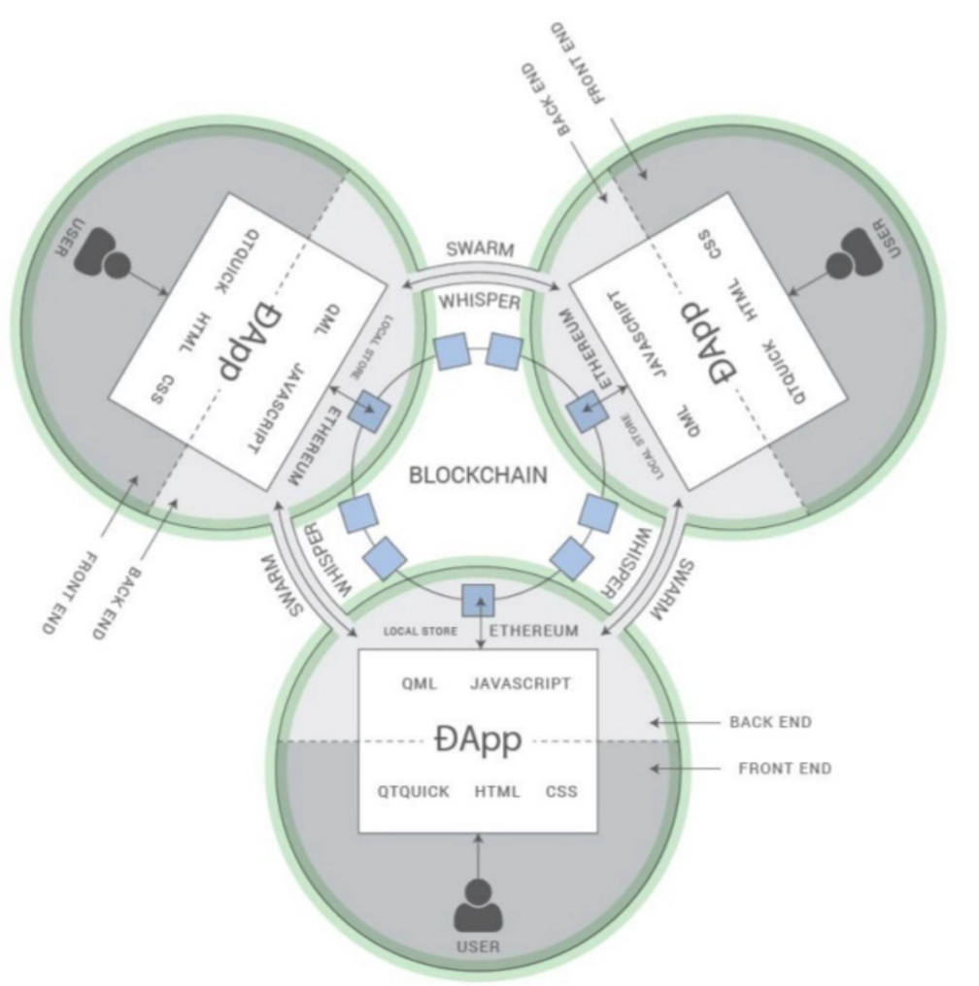
1. 개발환경
Ⅲ. Project
Geth(go-Client)
evm(ethereum Virtual Machine)
Solidity
web3.js
Browser-solidity(IDE)
Myst/metamask
Jquery(html, css, js)
nodejs
Github
live-server /testrpc
atom editor(solidity plugin)
Notes:
'- 기술요소 비교표
- 기술요소 ScreeenShot
-chain code / contract
-Go , java / Solidity, phython,
Ethereum 프로젝트는 이더리움재단을 주축으로 하는 오픈소스프로젝트로, 멀티플랫폼을 지원하며,
개발 Roadmap에 따라, 현재 Metropolis 단계로 진입중인 상태입니다.
주요 기술로 ,
Backend 즉 Smartcontract를 작성하는 Solidity,
Frontend, Web에서 Ethereum노드와 통신하며 서비스를 제공하는 web3.js
가 있고,
그외 공통요소인 jquery, node.js/ git 등이 활용되었습니다.

Slide 12
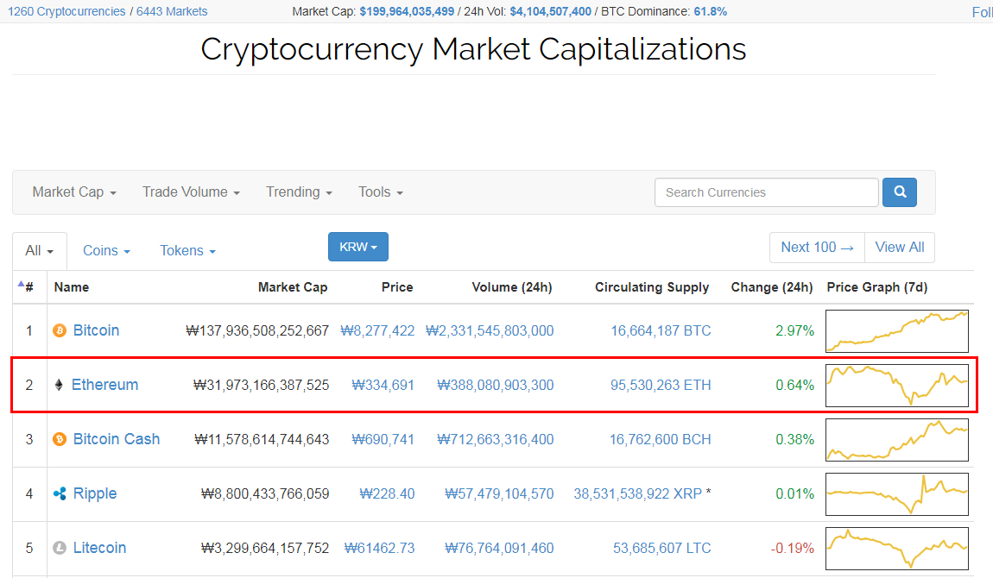
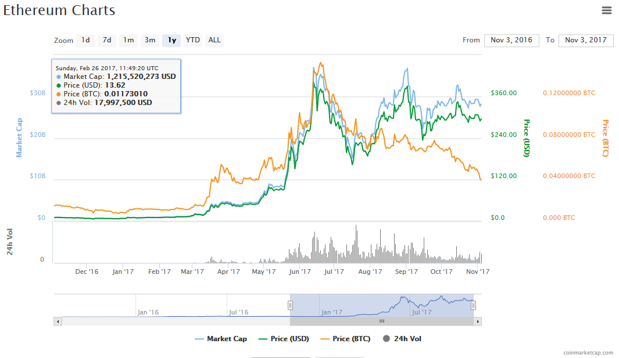
2. BM(Usecase)
Ⅲ. Project
Notes:
'- Usecase -
암호화폐 시가총액(coinmarketcap.com)
이더리움 시세 연간그래프
암호화폐 거래시장에서의 이더리움은 비트코인에 이어, 시가총액 2위입니다.
올해 1Ether당 가격은 연초 만원대로 시작하여 50만원을거쳐 현재 30만원대에 이르기까지 급격한 변동성을 보입니다.
이런 변동성이 우리 BM의 수요를 만듭니다.

Slide 13



2. BM(Usecase)
Ⅲ. Project
이름 : 최투자
직업 : 전업투자자
특징 : 이더리움 및 암호화폐 시세차트 예측 전문가
목적 : 암호화폐 투자 수익(Invest)
이름 : 김헷지
직업 : airbnb 제휴 게스트 하우스 운영
특징 : 김헷지의 게스트하우스는 이더리움을 이용료 결재수단으로 사용가능,
위 이유로 항상 일정수량 이상의 이더리움 잔고 보유
목적 : 보유중인 이더리움의 원화대비 시세가 변동이 없기를 원함(risk Hedge)
Notes:
- Stakeholder : investor/hedger 소개
여기에 2명의 이더리움을 보유한 수요자가 있습니다.
에어비엔비를 통해 게스트하우스를 운영하는 김헷지씨는 사용자의 인터넷을 통해 이더리움을 결재수단으로 받으며,
그렇게 보유한 이더리움 자산이 안정적인 원화가치를 갖길 원합니다. 즉 리스크헷지를 원합니다.
반대로, 이더의 가치변동성을 연구해온 최투자씨는 특정시점의 컨퍼런스, 호재발표 등을 통해 가치가 폭등하는 패턴을 연구해, 더 큰 투자수익을 원합니다.

Slide 14
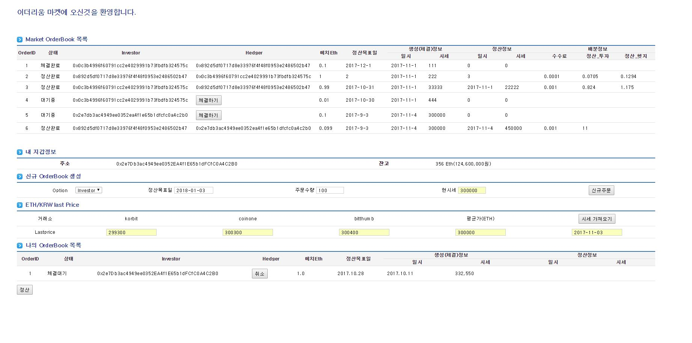

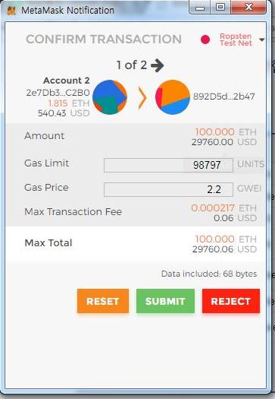
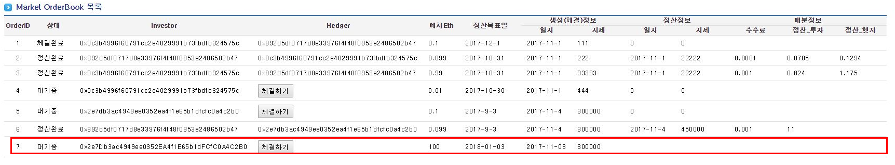
3. 시연
Ⅲ. Project
Notes:
- 시연 3장(webpage + 지갑결재창)
(A가 등록,B가 채결, 정산후 결과)
3페이지로 증설가능
두사람은 각각 우리 마켓에 접속합니다.
최투자는 2달뒤 특정일자로 정산일을 설정하고, Investor옵션을 선택한 신규주문을 만듭니다.
최투자는 본인이 설정한 정산일의 이더 원화가치가 현재보다 상승해 있을 것 임을 예상 합니다.
김헷지씨는 최투자씨가 만든 주문에, Hedger옵션으로 맞 체결합니다.
체결과 동시에 두사람이 보유한 이더리움 자산은 우리 마켓의 smartcontract에 예치되며, 정산일에 도달하면 수수료를 제외 후 , 정산하여 원래의 최투자,김헷지의 이더리움지갑으로 송금됩니다.

Slide 15
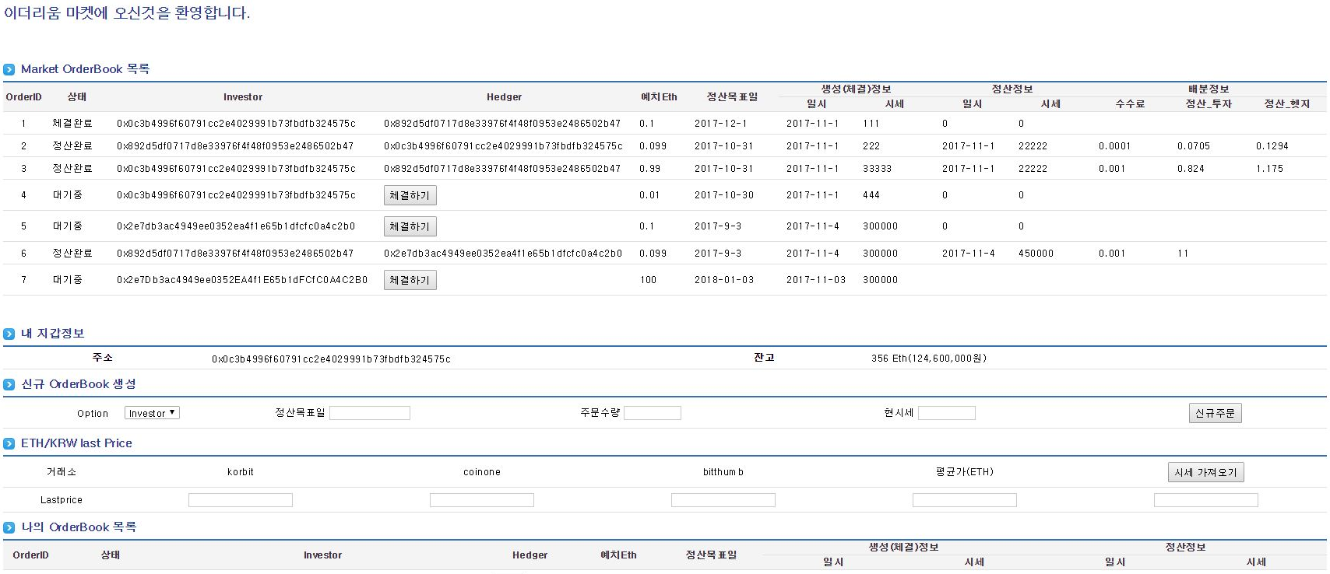


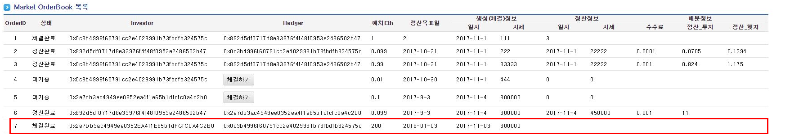
3. 시연
Ⅲ. Project
Notes:
- 시연 3장(webpage + 지갑결재창)
(A가 등록,B가 채결, 정산후 결과)
3페이지로 증설가능
두사람은 각각 우리 마켓에 접속합니다.
김헷지는 2달뒤 특정일자로 정산일을 설정하고, Hedger옵션을 선택한 신규주문을 만들고
최투자씨는 김헷지씨가 만든 주문에, Invester옵션을 선택해 맞 체결합니다.
최투자씨는 김헷지씨의 주문에 설정된 정산일의 이더 당 원화가치가 현재보다 상승해있을 것임을 예상합니다.
체결과 동시에 두사람이 보유한 이더리움 자산은 우리 마켓의 smartcontract에 예치되며, 정산일에 도달하면 수수료를 제외 후 , 정산하여 원래의 최투자,김헷지의 이더리움지갑으로 송금됩니다.

Slide 16
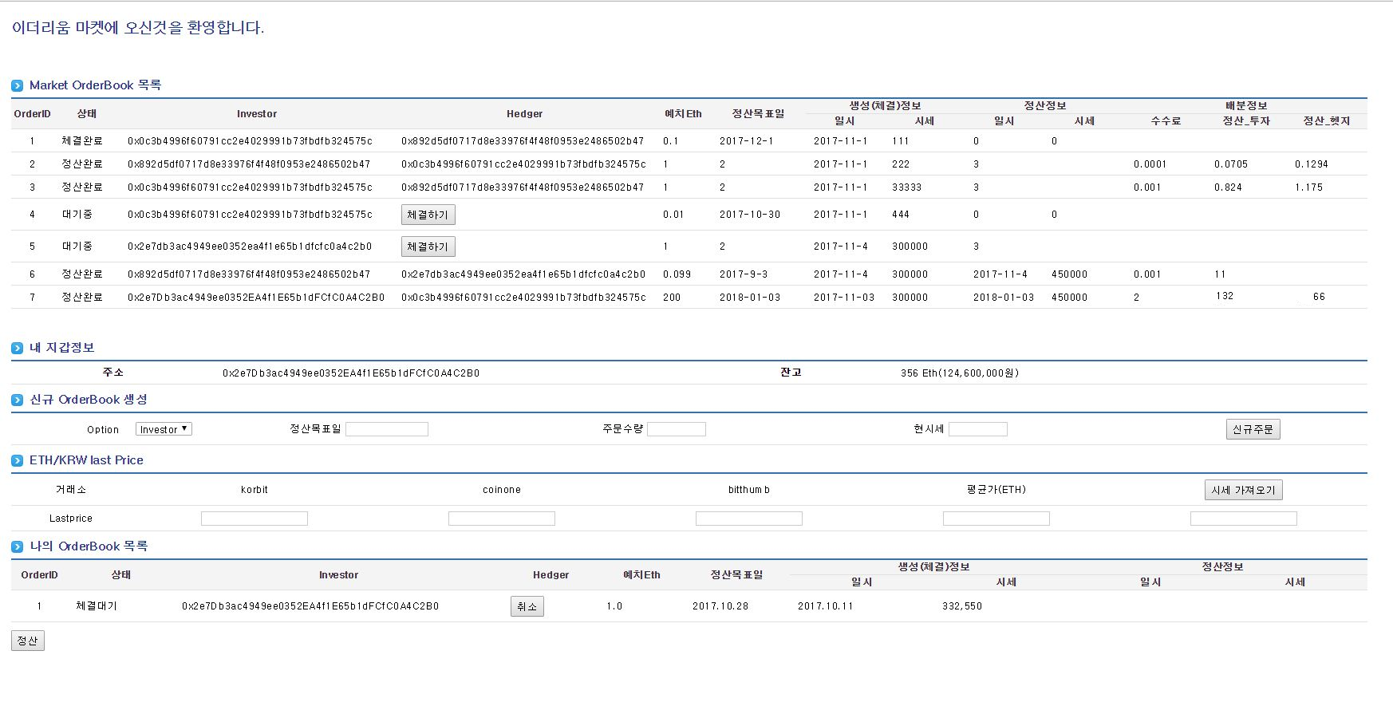
3. 시연
Ⅲ. Project
Notes:
- 시연 3장(webpage + 지갑결재창)
(A가 등록,B가 채결, 정산후 결과)
3페이지로 증설가능
두사람은 각각 우리 마켓에 접속합니다.
김헷지는 2달뒤 특정일자로 정산일을 설정하고, Hedger옵션을 선택한 신규주문을 만들고
최투자씨는 김헷지씨가 만든 주문에, Invester옵션을 선택해 맞 체결합니다.
최투자씨는 김헷지씨의 주문에 설정된 정산일의 이더 당 원화가치가 현재보다 상승해있을 것임을 예상합니다.
체결과 동시에 두사람이 보유한 이더리움 자산은 우리 마켓의 smartcontract에 예치되며, 정산일에 도달하면 수수료를 제외 후 , 정산하여 원래의 최투자,김헷지의 이더리움지갑으로 송금됩니다.

Slide 17
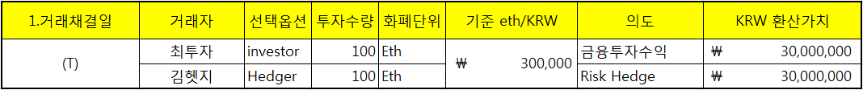
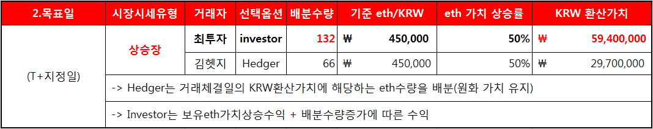


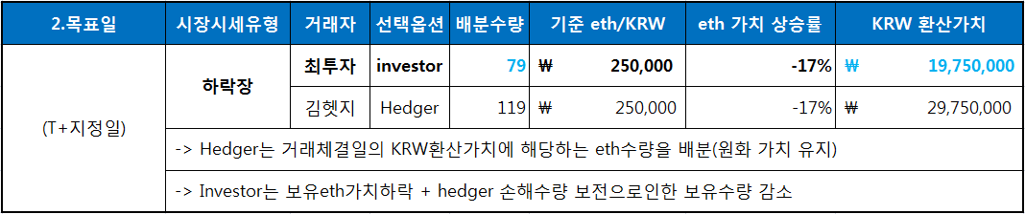


3. 시연
Ⅲ. Project
Notes:
'- 거래 전후 정산 표
( 3대거래소 시세 평균 가져오는것 표현)
정산로직은 심플합니다.
0. 전체 예치수량 중 거래 수수료를 제한 후
1. 예치시점의 1인당 예치 원화가치에 상응하는 , 정산시점 시세에 맞춘 이더리움 수량을 계산후 Hedger 옵션주문자에게 전송하고,
2. 그외 남은 이더리움 수량을 Investor에게 전송합니다.
Hedger는 예치시점 원화가치를 유지해서 요건을 충족했고,
Investor는 변동된 가치에 따라 상승장엔 Hedeger의 원화가치상승분을 수익으로 얻고 하락장엔 Hedger의 원화가치 하락분을 보전해주게 됩니다.

Slide 18
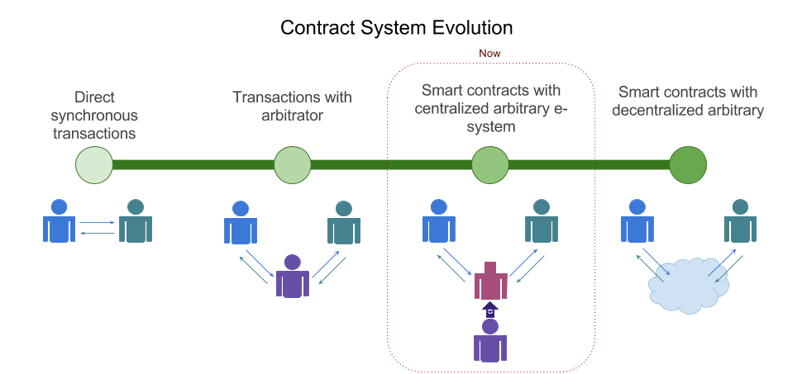
4. 어플리케이션 아키텍쳐
Ⅲ. Project
Notes:
- AA 그림(탈중앙화)
이 모든 과정은 중앙집권화된 기관, 서버 ,운영자의 개입이 없이, 이더리움 블록체인 상에서 Smartcontract을 통해 이루어집니다.
이를 탈 중앙화라고 합니다. 탈중앙화의 추가설명은 시간관계상 생략하겠습니다.
관련 AA는 다음과 같습니다.(10초정도 부연설명)

Slide 19
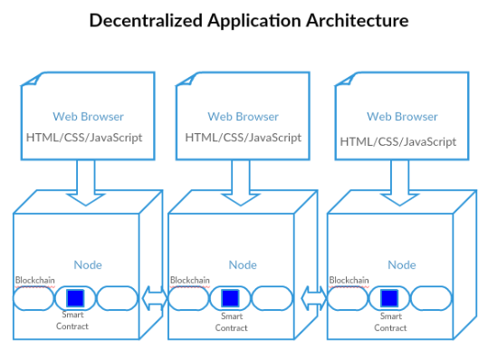
4. 어플리케이션 아키텍쳐
Ⅲ. Project
Notes:
- AA 그림(탈중앙화)
이 모든 과정은 중앙집권화된 기관, 서버 ,운영자의 개입이 없이, 이더리움 블록체인 상에서 Smartcontract을 통해 이루어집니다.
이를 탈 중앙화라고 합니다. 탈중앙화의 추가설명은 시간관계상 생략하겠습니다.
관련 AA는 다음과 같습니다.(10초정도 부연설명)

Slide 20
4
Why Blockchain? 1.1 Blockchain - Gartner
Why Ethereum?
2.1 분산원장에서 Smart Contract까지
2.2 Smart Contract?
2.2 Ecosystem
3. Project
3.1 개발환경
3.2 BM(Usecase)
3.3 시연
3.4 어플리케이션 아키텍쳐
4. 이후 계획
5. Q&A

Slide 21
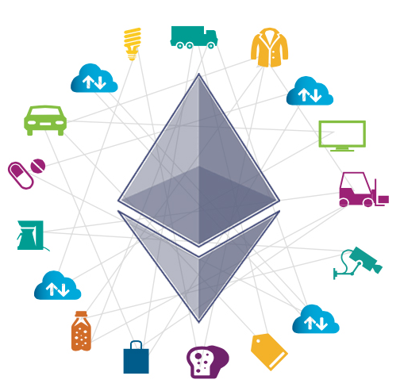
1, 이후 계획
Ⅳ. After TCL
금융거래마켓 고도화
기부Contract
IoT & Ethereum
Notes:
'- 고도화 안 1장
다른주제 PoC 1장
이후 계획은 2가지 방향이 있습니다.
기존의 구현된 결과물을 고도화 하여 지원되는 암호화폐의 다양화,
사용자의 예치화폐를 이용한 여신기능 추가도 고려 가능합니다.
또는 전혀 새로운 업종으로의 PoC도 고려중입니다.
이더리움의 미래 가치는 블록체인이 메시기술로 분류된것과 일맥상통합니다.
IoT와 접목되어 무신뢰,무인격 개체간 네트워크 상 거래의 무결성을 보장
기부 Contract

Slide 22
5
Why Blockchain? 1.1 Blockchain - Gartner
Why Ethereum?
2.1 분산원장에서 Smart Contract까지
2.2 Smart Contract?
2.2 Ecosystem
3. Project
3.1 개발환경
3.2 BM(Usecase)
3.3 시연
3.4 어플리케이션 아키텍쳐
4. 이후 계획
5. Q&A

Slide 23
End of Document

